Slide 1
Родительское собрание

Slide 2
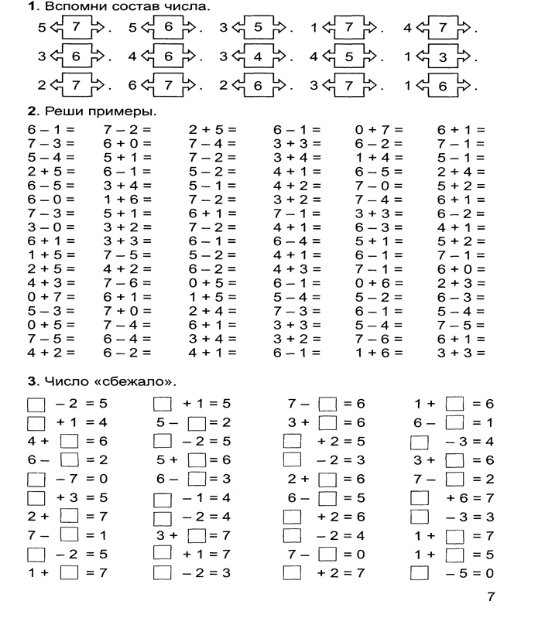

Slide 4
